Slide 1


نبذة تعريفية عن هيئة أسواق المال
ورشة توعوية

Slide 2
نبذة عن الهيئة
هيئة أسواق المال في دولة الكويت "هيئة عامة مستقلة تتمتع بالشخصية الاعتبارية يشرف عليها وزير التجارة والصناعة"، أُنشئت بموجب القانون رقم 7 لسنة 2010، مع الإشارة إلى إجراء تعديلات على القانون كان أخرها في سنة 2015.
تتولى الهيئة مهام الإشراف على الجهات الخاضعة لرقابتها (البورصة – المقاصة – الشركات المدرجة – الأشخاص المرخص لها)، إضافة الى الأهداف المحددة في قانون إنشائها، والتي تمكن الهيئة من أداء الدور المنوط به على صعيد تحقيق التوجهات التنموية الإستراتيجية الحكومية التي تتضمنها رؤية الكويت 2035.

Slide 3
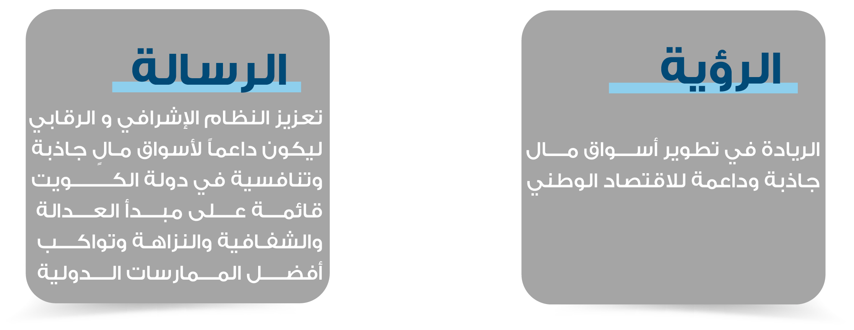

Slide 4
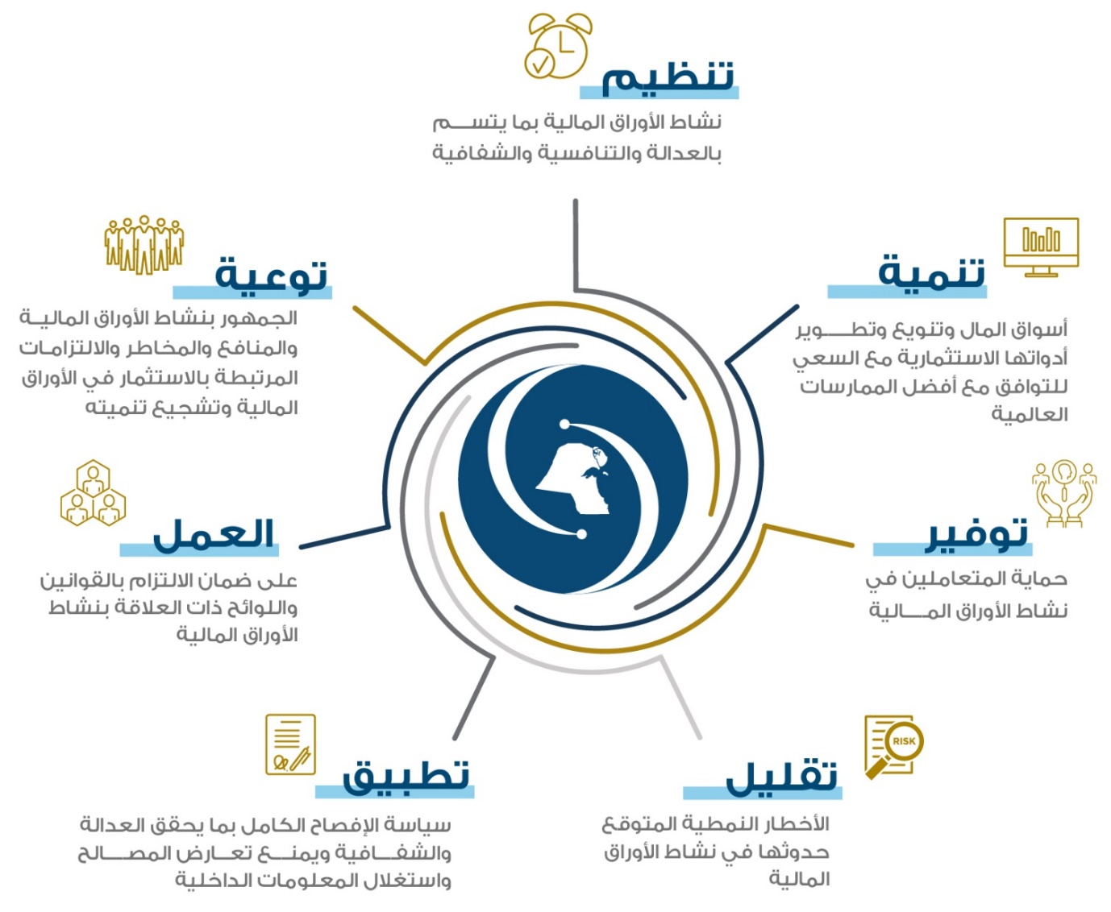
أهداف الهيئة:

Slide 5
شــكــراً

Slide 6
MULIM
جائزة المستثمر الذكي https://mulimgcc.org/smart-khaliji-investor-award

Slide 7


